Slide 1
TaskFlow Release Candidate
Risikobasierte Prüfung und NO-GO-Entscheidung
Modul 450 LB-02
Sladjan Vasic
TaskFlow 1.4.0-rc1
7 Minuten
Notes:
Zeit: ca. 25 Sekunden
Ich zeige heute, wie ich den Release Candidate TaskFlow geprüft habe. Im Mittelpunkt stehen die wichtigsten Risiken, die gefundenen Defects, die Korrektur von DEF-02 und meine abschliessende Release-Entscheidung.

Slide 2
Auftrag und Ergebnis
Prüfung einer REST-API vor der Produktivsetzung
Testobjekt
Login sowie Anzeigen, Erstellen und Bearbeiten von Tasks
NO-GO
Zwei offene Defects mit hoher Severity blockieren den Release
Prüfschwerpunkte
Authentifizierung
Autorisierung
Validierung und Fehlerbehandlung
DEF-01 Fremde Tasks sichtbar
DEF-05 Interne Fehlerdetails offengelegt
M450 LB-02 Sladjan Vasic 2
Notes:
Zeit: ca. 45 Sekunden
Das Testobjekt ist die REST-API TaskFlow. Ich habe Login, Taskzugriff, Taskbearbeitung und Validierung geprüft. Das wichtigste Ergebnis vorweg: Der Release erhält ein NO-GO. Zwei offene Sicherheitsdefects besitzen eine hohe Severity und blockieren die Produktivsetzung.

Slide 3
Teststrategie und Top-Risiken
Hohe Risiken zuerst, danach fachliche Validierung
Risiko | W | A | Wert | Testansatz
Fremde Tasks sichtbar | 3 | 3 | 9 | API, Security
Fremde Tasks änderbar | 3 | 3 | 9 | Service, API
Kontosperrung fehlerhaft | 3 | 3 | 9 | Grenzwert
Ungültige Taskdaten | 3 | 2 | 6 | Unit, API
Interne Fehlerdetails | 3 | 3 | 9 | Negativ, Security
Skala: Wahrscheinlichkeit und Auswirkung von 1 bis 3
In Scope: API-Funktionen und Rollenrechte Out of Scope: Last, Cloud und Persistenz
M450 LB-02 Sladjan Vasic 3
Notes:
Zeit: ca. 55 Sekunden
Ich habe risikobasiert gearbeitet. Wahrscheinlichkeit und Auswirkung wurden jeweils von eins bis drei bewertet. Vier Risiken erreichten den Höchstwert neun. Deshalb habe ich Security und Berechtigungen zuerst geprüft. Lasttests, produktive Infrastruktur und langfristige Persistenz lagen ausserhalb des Testumfangs.

Slide 4
Testabdeckung
Manuelle und automatisierte Prüfung ergänzen sich
16
7
10
Testfälle
neue automatisierte Tests
Postman-Szenarien
Abgedeckt: Positiv- und Negativfälle, Grenzwerte, Authentifizierung, Autorisierung und Regression
Automatisierte Tests nach dem Fix
M450 LB-02 Sladjan Vasic 4
Notes:
Zeit: ca. 55 Sekunden
Ich habe 16 wiederholbare Testfälle definiert. Sieben neue Tests erweitern die vorhandene Testsuite. Dazu kommen zehn dokumentierte Postman-Szenarien. Nach dem Fix bestanden sieben von elf automatisierten Tests. Vier Tests schlagen weiterhin fehl und belegen die offenen Defects.

Slide 5
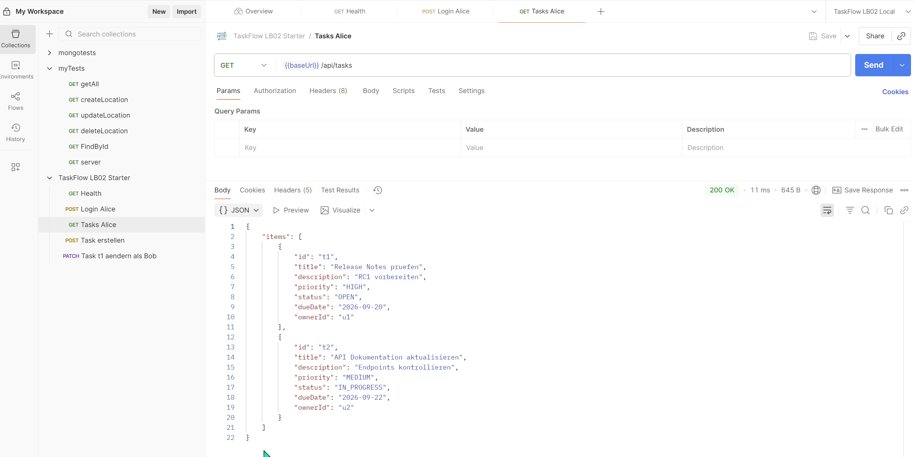
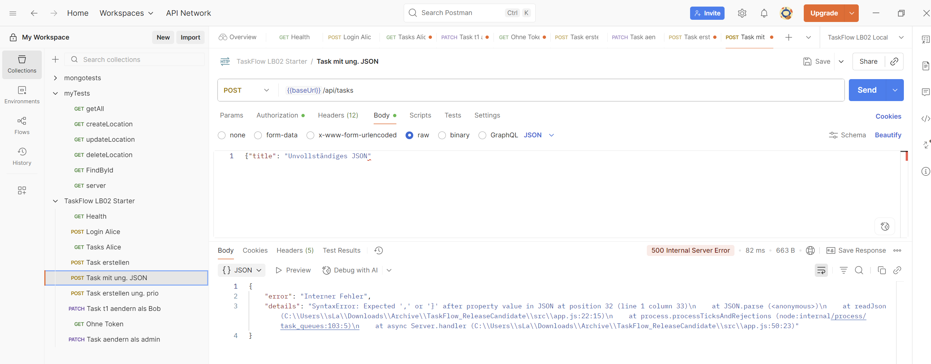
Release-blockierende Defects
Echte API-Evidenz aus Postman
DEF-01 Fremde Tasks sichtbar
DEF-05 Interne Details offengelegt
Alice sieht t1 und den Task t2 von Bob
Ungültiges JSON liefert HTTP 500 mit Dateipfaden
M450 LB-02 Sladjan Vasic 5
Notes:
Zeit: ca. 70 Sekunden
Die wichtigsten offenen Defects sind DEF-01 und DEF-05. Links sieht man, dass Alice beide Tasks erhält, obwohl t2 Bob gehört. Rechts führt ungültiges JSON zu HTTP 500. Die Antwort enthält einen Stacktrace und lokale Dateipfade. Beide Defects besitzen hohe Severity und sind release-blockierend.

Slide 6
Korrektur von DEF-02
Mitarbeiter dürfen nur eigene Tasks bearbeiten
Vorher
Nachher
function canEditTask(user, task) {
return user.role === 'admin' || Boolean(user);
}
function canEditTask(user, task) {
return user.role === 'admin' || task.ownerId === user.id;
}
Boolean(user) ist für jeden angemeldeten Benutzer wahr
Eigentümer oder Administrator
Retest: Bob erhält HTTP 403
Regression: Alice kann t1 weiterhin bearbeiten
M450 LB-02 Sladjan Vasic 6
Notes:
Zeit: ca. 60 Sekunden
Ich habe DEF-02 korrigiert. Vorher reichte es, dass irgendein Benutzer angemeldet war. Danach prüft die Funktion, ob der Benutzer Administrator oder Eigentümer des Tasks ist. Der Retest bestätigt HTTP 403 für Bob. Der Regressionstest bestätigt, dass Alice ihren eigenen Task weiterhin bearbeiten kann.

Slide 7
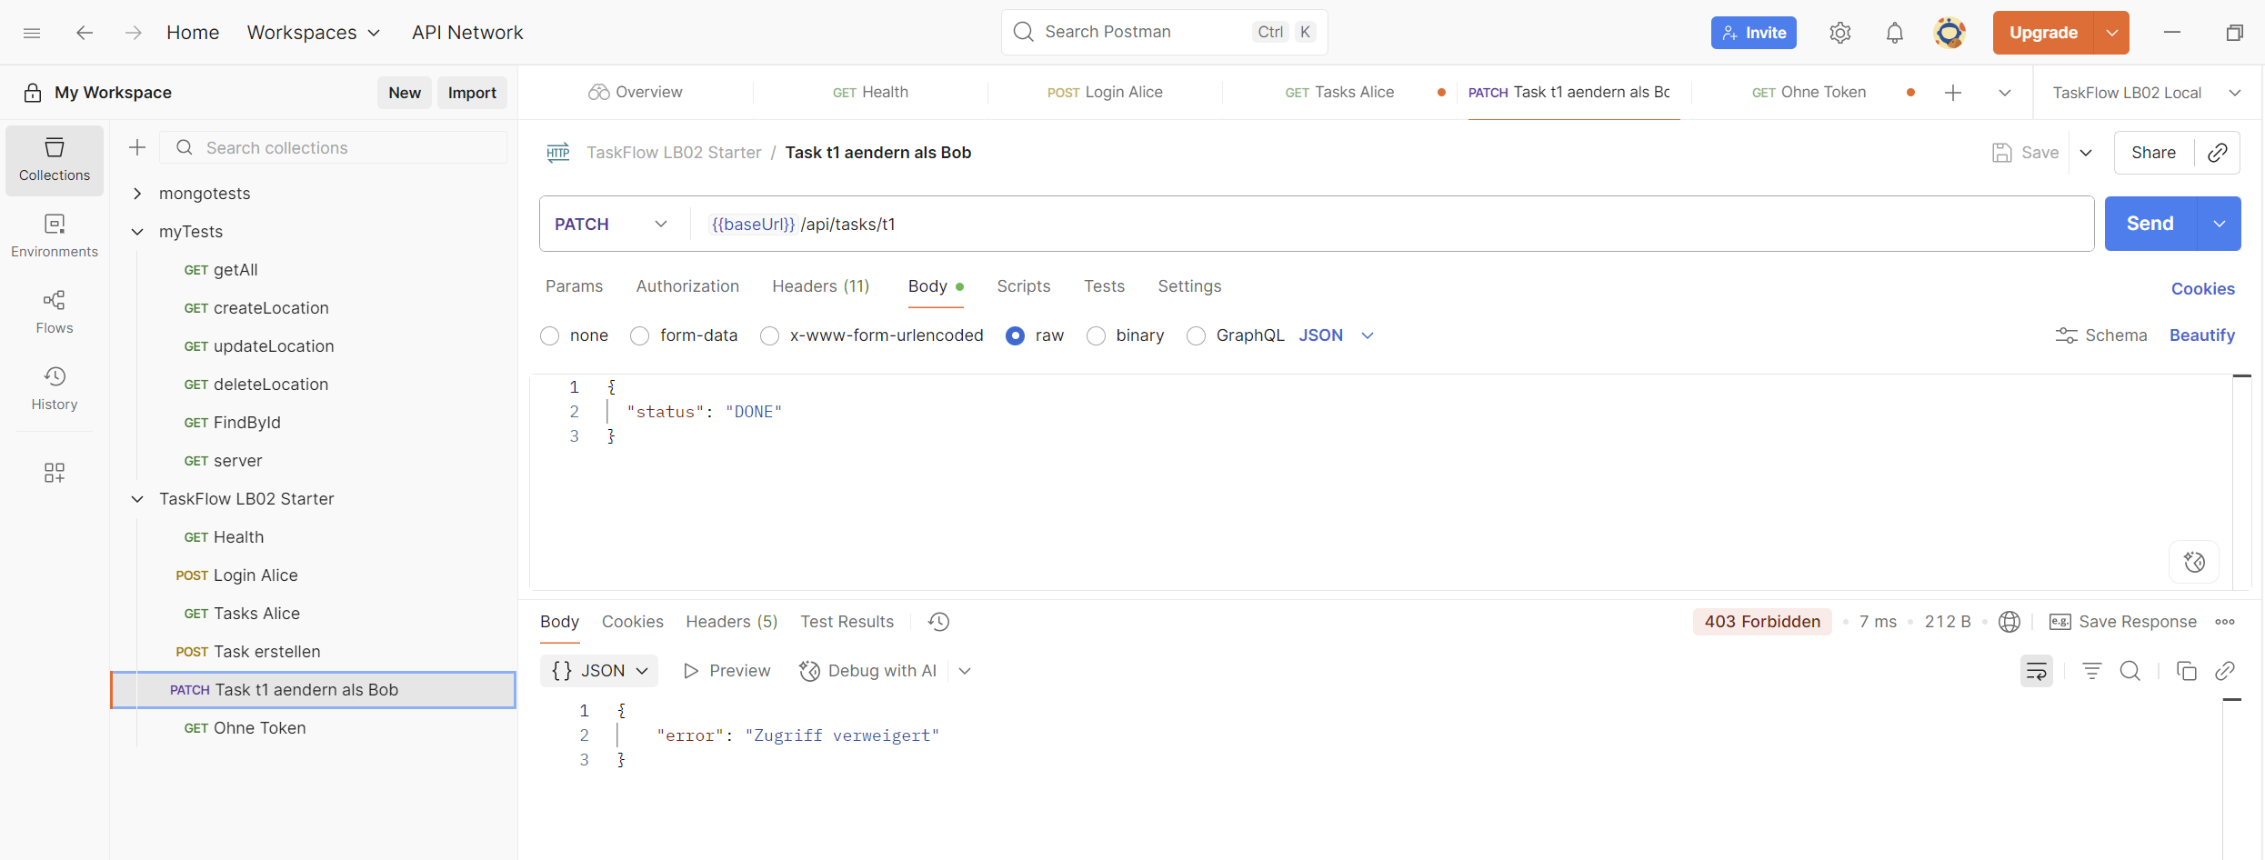
Live-Demo
Automatisierter Retest und API-Autorisierung
1
npm test
DEF-02 und Regression werden grün
2
PATCH /api/tasks/t1
Bob erhält HTTP 403 und verändert den Task nicht
Erwartetes Demo-Ergebnis: Schutz vor unberechtigter Änderung
M450 LB-02 Sladjan Vasic 7
Notes:
Zeit: ca. 55 Sekunden
In der Live-Demo starte ich zuerst npm test. Dabei zeige ich, dass der Test für DEF-02 und der Regressionstest bestehen. Danach sende ich als Bob einen PATCH-Request auf Alices Task. Die API antwortet mit HTTP 403 und verändert den Task nicht.

Slide 8
Release-Entscheidung
NO-GO
Vor einem neuen Entscheid
DEF-01 und DEF-05 korrigieren
Standardpriorität auf MEDIUM setzen
Titellänge korrekt validieren
Retests und vollständige Regression
Offene Sicherheitsdefects verhindern die Produktivsetzung
Ein GO ist erst vertretbar, wenn keine offenen Defects mit hoher Severity mehr bestehen
Danke
Notes:
Zeit: ca. 45 Sekunden
Meine Entscheidung lautet NO-GO. DEF-01 verletzt die Vertraulichkeit und DEF-05 legt interne Informationen offen. Vor einem neuen Release-Entscheid müssen die offenen Defects korrigiert, gezielt retestet und mit einer vollständigen Regression abgesichert werden.

